Slide 1
技术点分布与架构汇总

Slide 2
课程涉及的RAG技术
Naive RAG
Advanced RAG
Modular RAG
Graph RAG
Multimodal RAG
CRAG
llamaindex
langchain（langgraph、langsmith）
Dify
设计范式（RAG、Agent）
系统架构（模型层、服务管理）

Slide 3
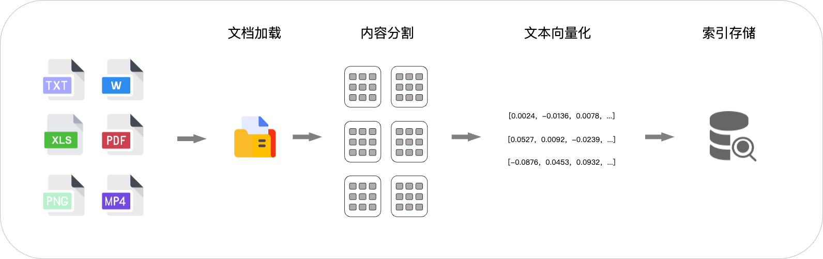
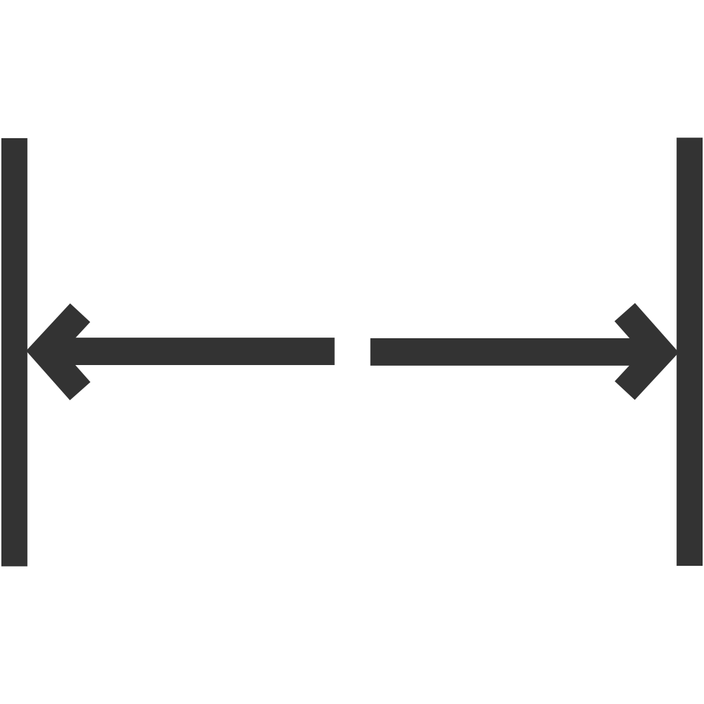
索引阶段
04
05
02
06
01
07
09
08

Slide 4
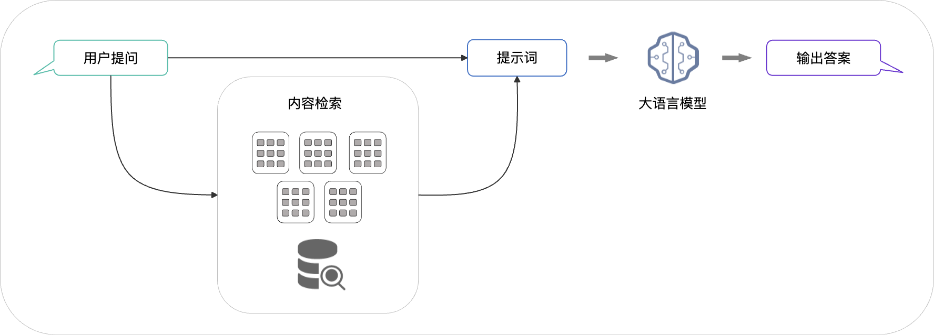
检索与生成
11
18
12
21
23
24
17
03
19、20
10
22
13、14、15、16

Slide 5
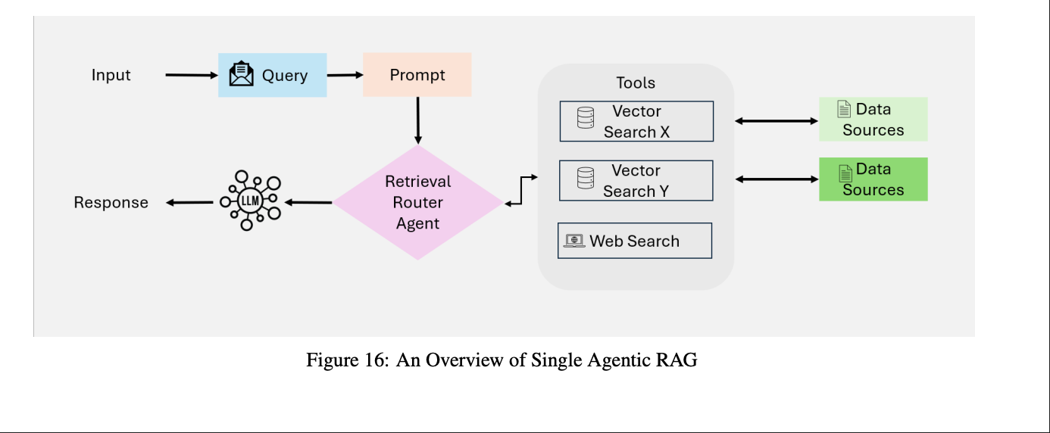
Agentic RAG
26
28
27
29
25

Slide 6
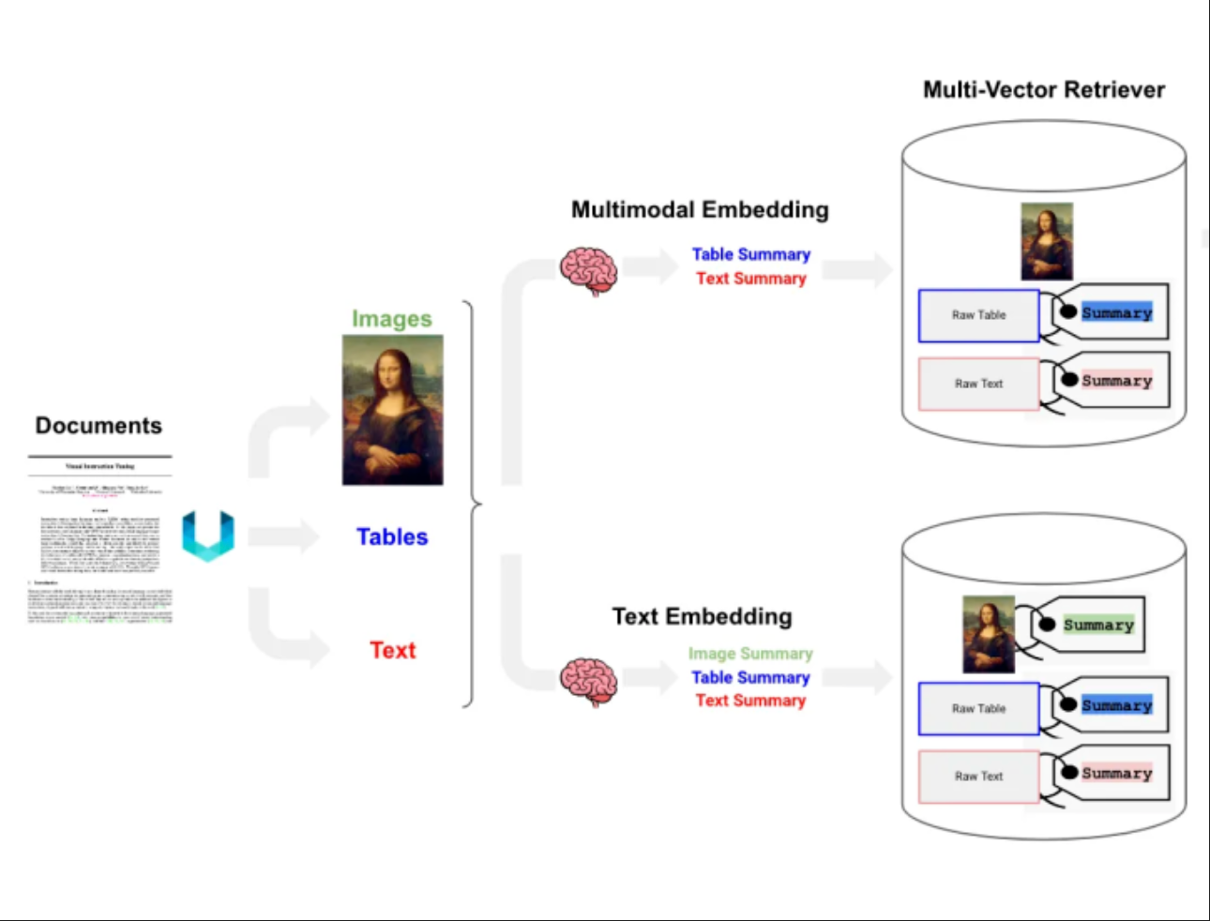
Multimodal RAG
33
31
30
32
35

Slide 7
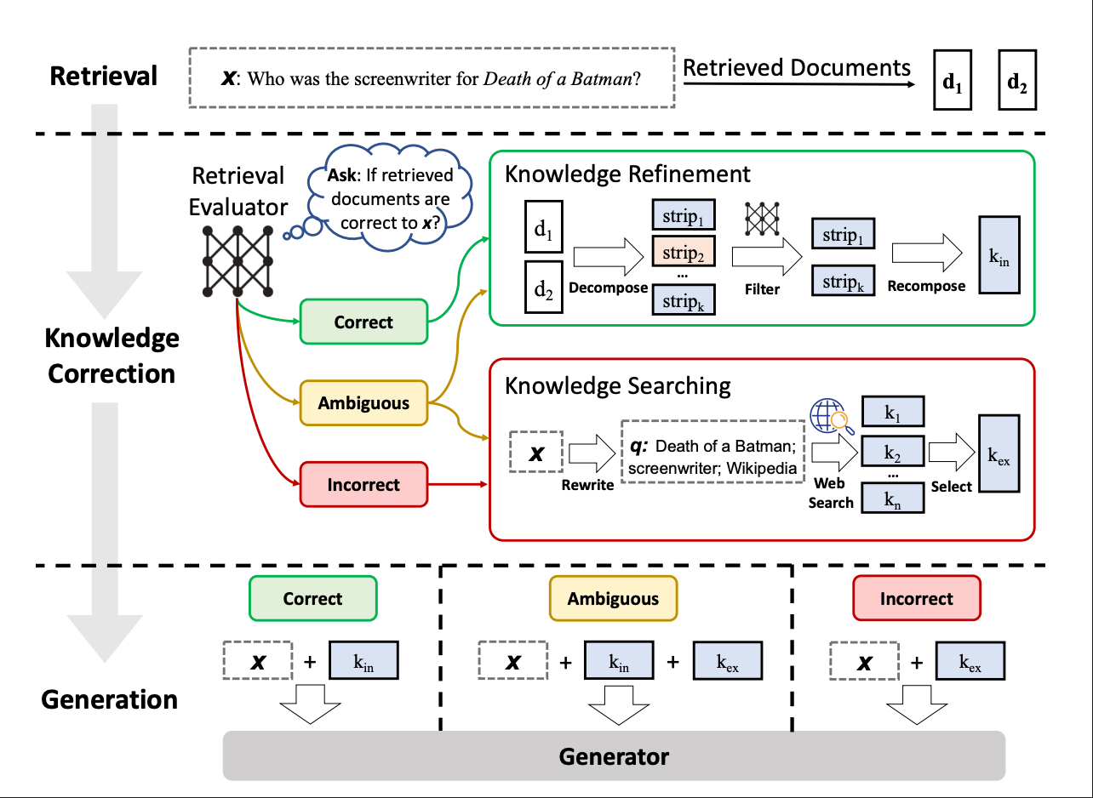
CRAG
34

Slide 8
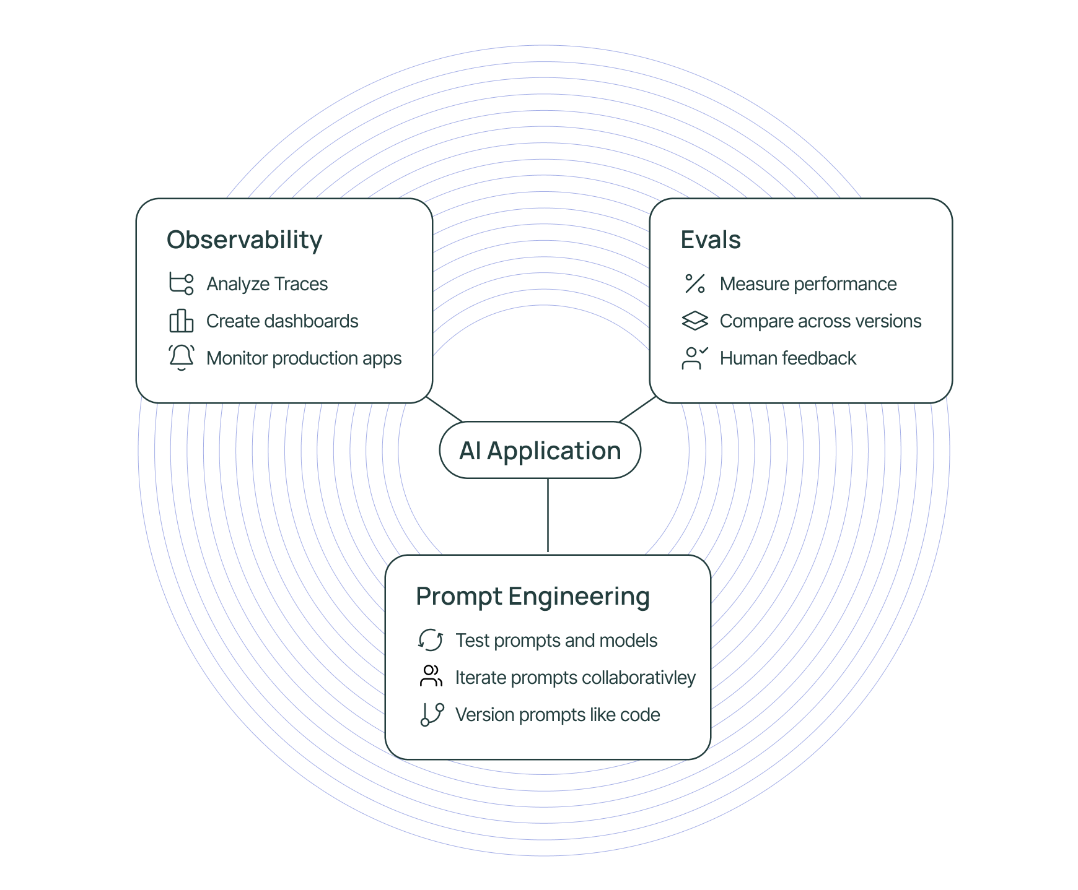
LangSmith
40、41

Slide 9
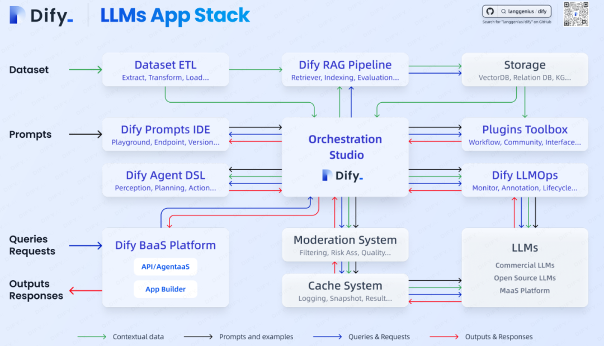
Dify
43
44
45
42
47
46

Slide 10
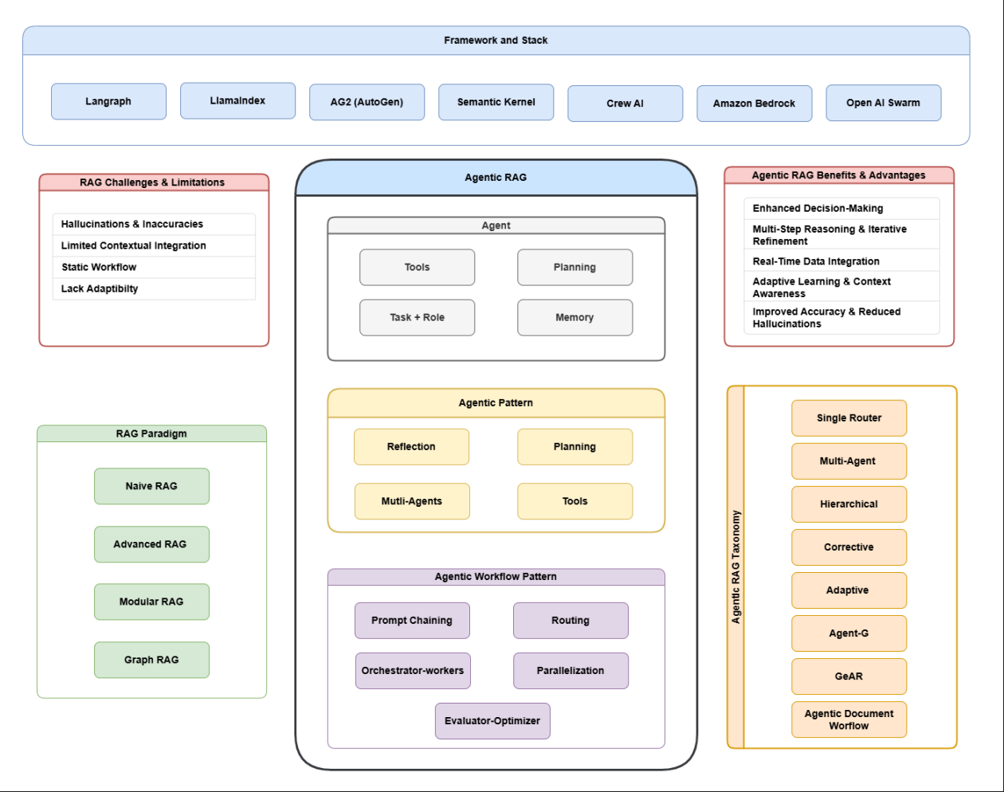
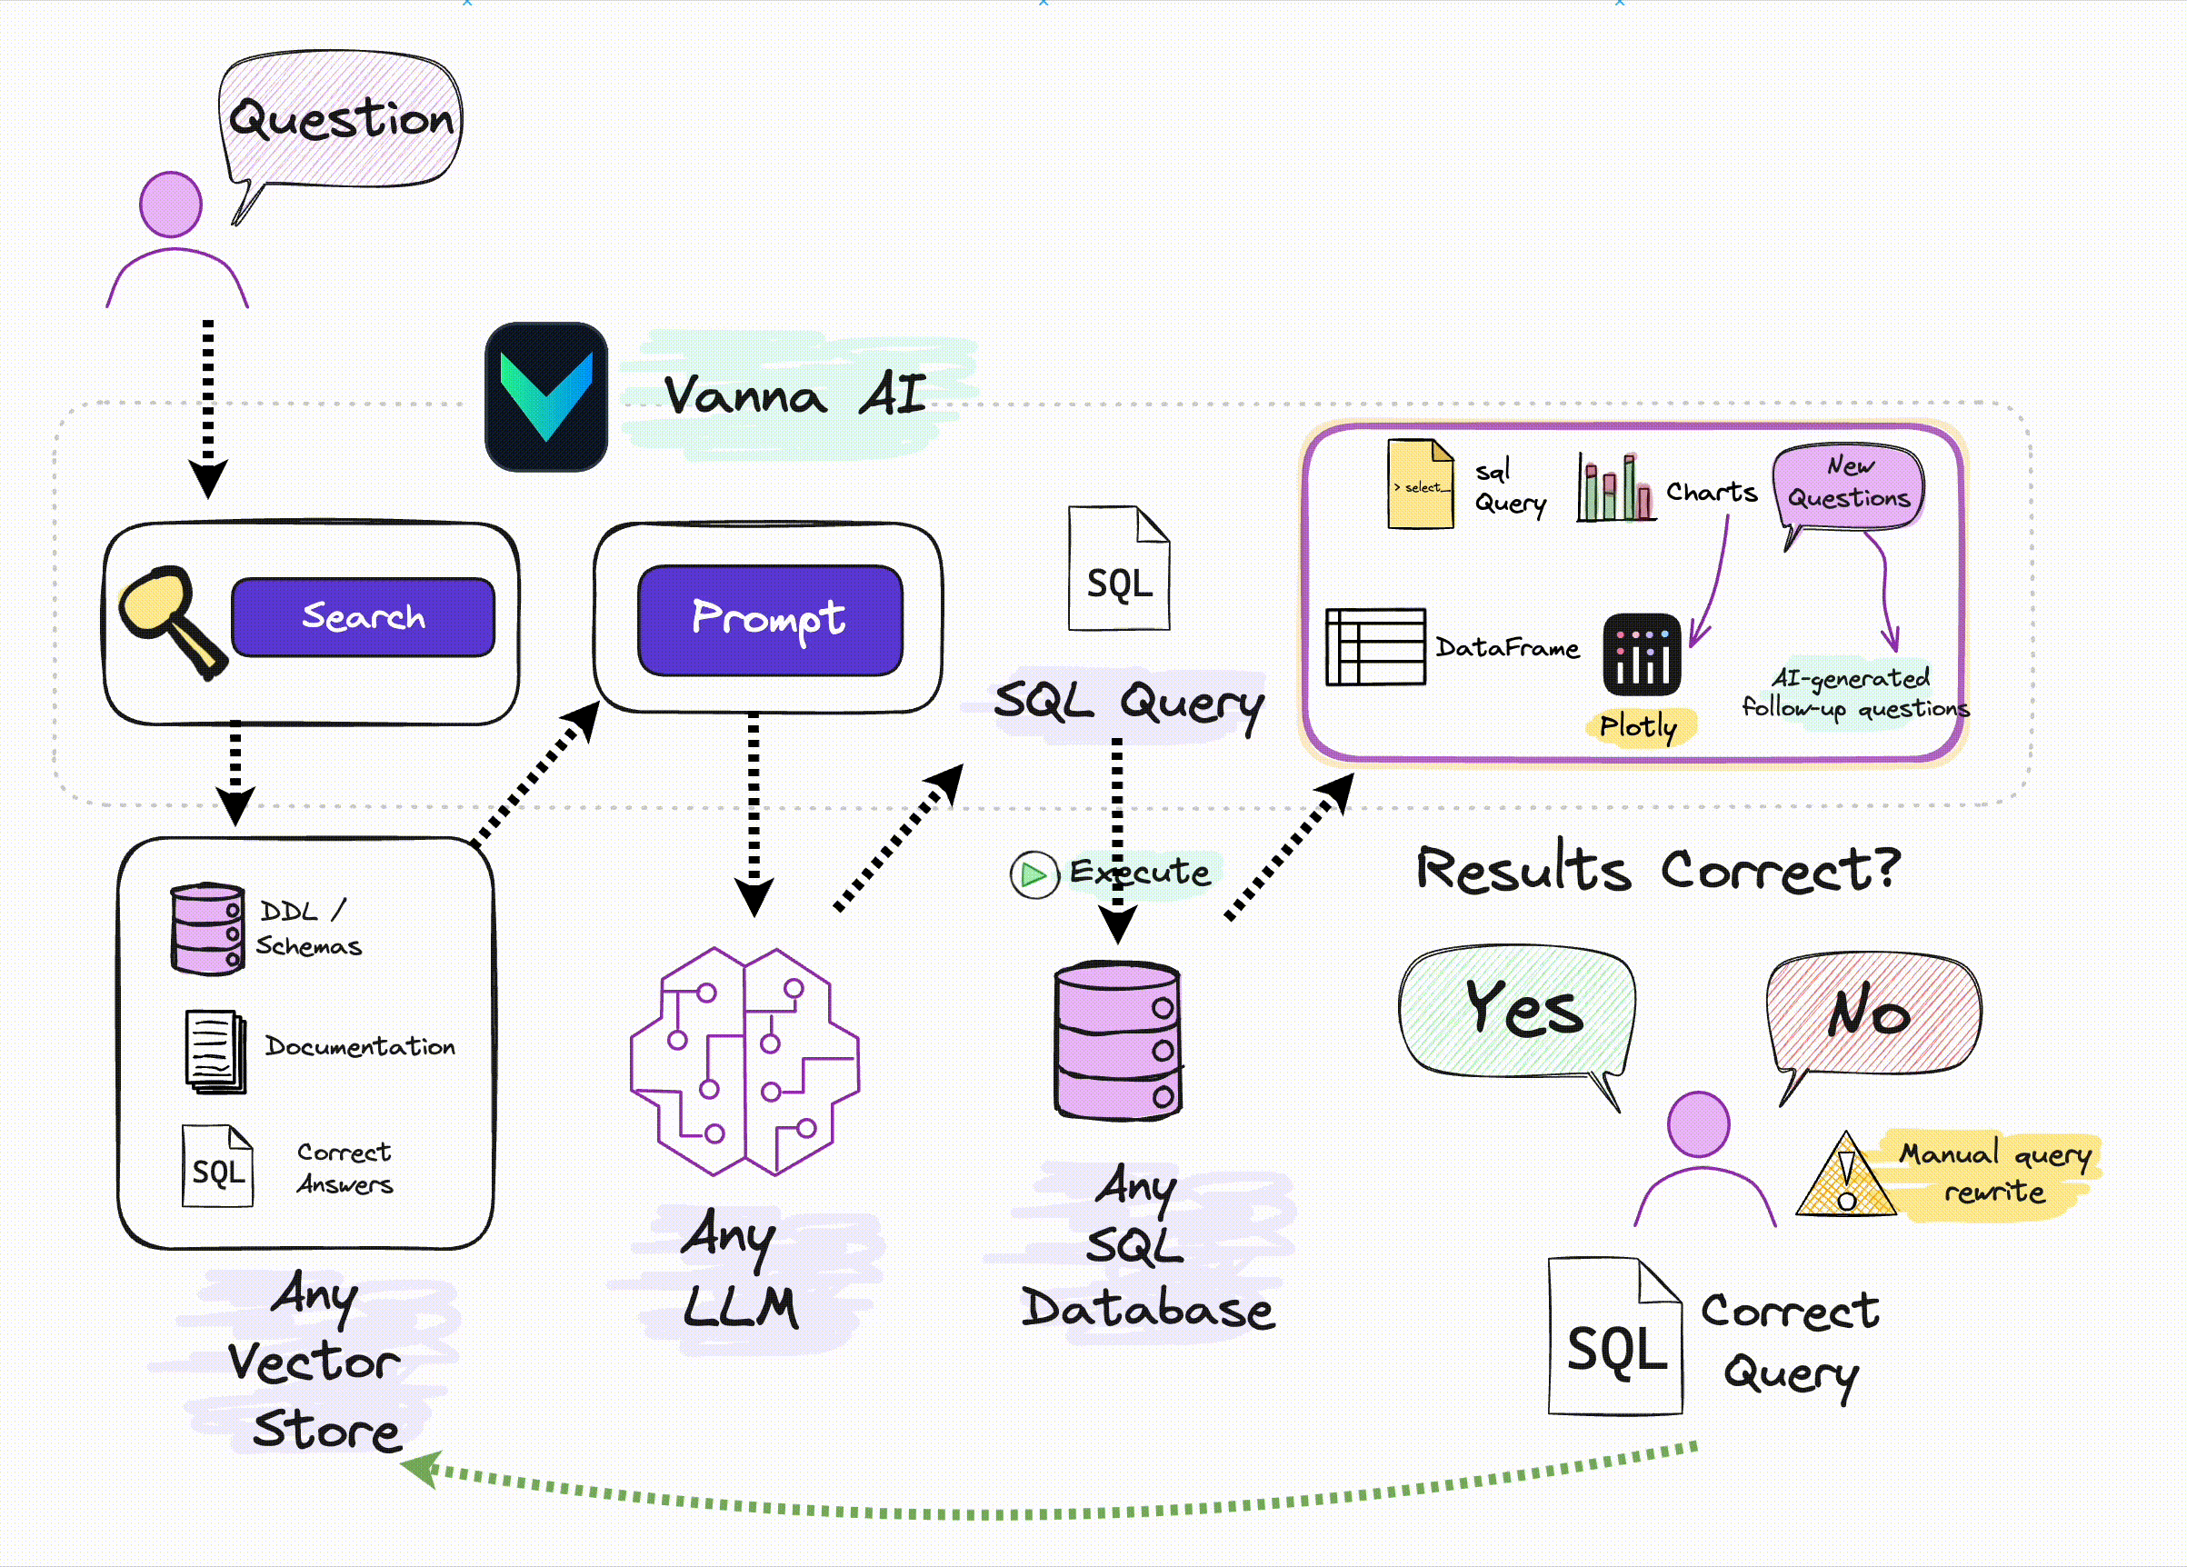
设计范式
48
49

Slide 11
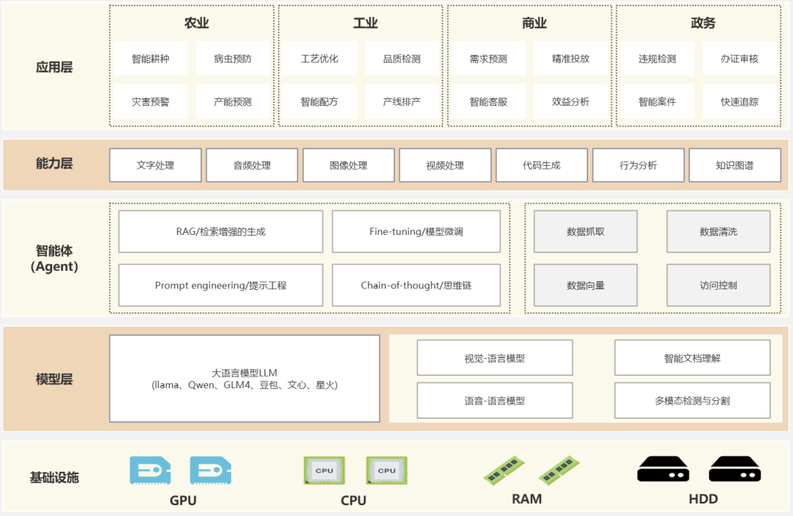
架构分层
36、37
38、39

